Slide 1
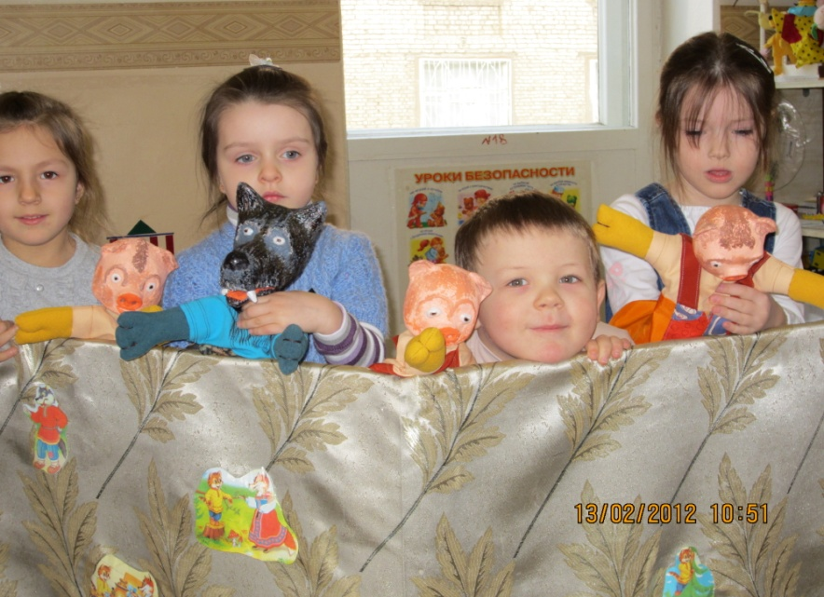
«Специфика создания спектакля с дошкольниками.Организация уголка театрализованной деятельности.»
( Консультация для воспитателей)
Подготовила : Ступина С.В.

Slide 2
Основные правила подготовки к спектаклю ( Э.Г.Чурилова):
1 Не перегружать детей.
2 Не навязывать своего мнения.
3 Не позволять одним детям вмешиваться в действия других.
4 Предоставлять всем детям возможность попробовать себя в разных ролях, не распределяя их среди наиболее способных.

Slide 3
План работы над сказкой ( Е.А. Антипина):
1 а) Чтение сказки. б) Показ музыкальных номеров. в)Беседа по содержанию.
2 а) Обсуждение кандидатур на роли персонажей сказки. б) Чтение сказки по ролям.
3 а) Работа с ведущим ребенком. б) Знакомство со вступлением.
4 а) Работа с артистами: выразительное чтение, игровые движения, мимика. б) Знакомство с рисунком танцев.
5 а) Индивидуальная работа по ролям с фонограммой. б) Разучивание танцев. в) Закрепление.
6 а) Работа над танцами. б ) Работа с фонограммой.
7 а) Объединенная репетиция для всех участников спектакля. б ) Закрепление.
8 Генеральная репетиция.
9 Премьера.

Slide 4
Организация уголка для театрализованных представлений:
Н.В. Микляева: режиссёрские игры с пальчиковым , настольным, стендовым театром, театром на рукавичках, театром шариков и кубиков, костюмов.
В.А.Деркунская: бибабо, настольный, теневой, пальчиковый, театр на фланелеграфе, марионеточный.
Реквизит для разыгрывания сценок и спектаклей: набор кукол, ширмы для кукольного театра, костюмы, элементы костюмов, маски.
Атрибуты для различных игровых позиций: театральный реквизит, грим, декорации, стул режиссёра, сценарии, книги, образцы музыкальных произведений, места для зрителей, афиши, программки, касса, билеты, бинокль, «деньги», номерки, краски, фломастеры и проч.

Slide 5
Литературный уголок должен состоять :
Книжки-игрушки, страницы которых имеют форму подушечек и напоминают резиновые игрушки.
Книжки-панорамы.
Книжки, обшитые тканью с рельефными аппликациями и представляющие собой ширму для разыгрывания кукольных спектаклей ( в качестве приложения 2-3 «перчаточные» куклы).
Для детей более старшего возраста – издания с аудиовизуальными, оптическими эффектами, электронными деталями и другими игровыми формами.

